Slide 1

Безопасность веб-приложений
Лекция 6
Александр Сергеев
Кафедра геоинформатики и информационной безопасности
2022

Slide 2
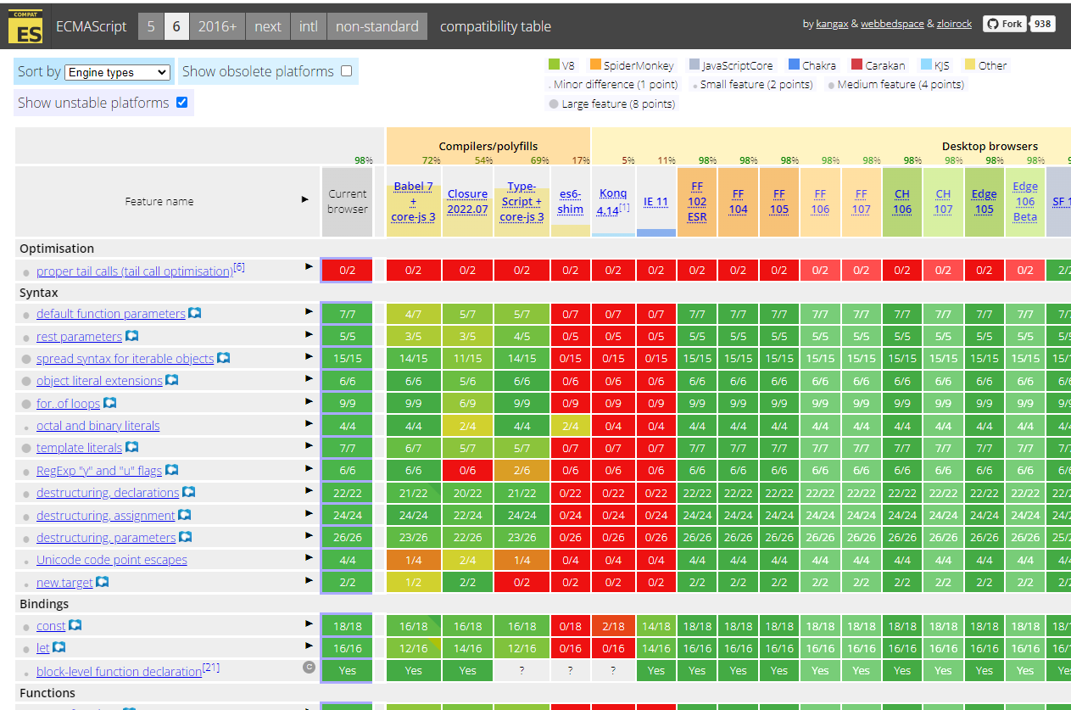
Версии языка JS
Современный стандарт ES-2015 (ES6)
https://kangax.github.io/compat-table/es6/

Slide 3
Особенности ES6
Еще раз про let, const, var
Еще раз о Promise
Стрелочные функции
… – spread и rest
Деструктуризация
Строковые шаблоны
WeakMap и WeakSet
Классы
Symbol

Slide 4
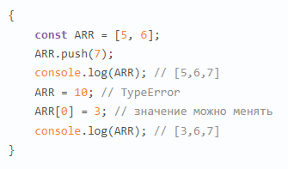
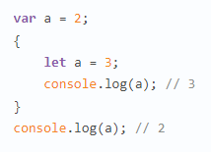
Еще раз про let, const, var
Для let и const не действует hoisting!

Slide 5
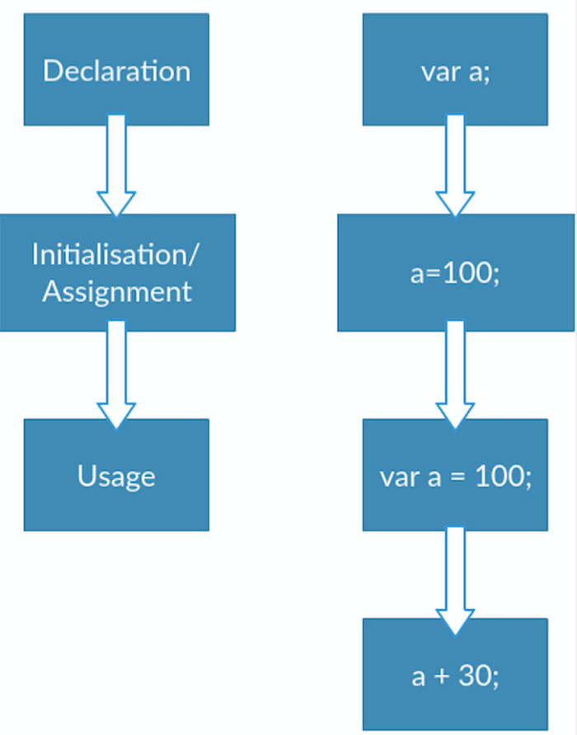
hoisting
function test() {
a = 20;
var b = 100;
}
test();
console.log(a);
// 20
console.log(b);
// ReferenceError: b is not defined

Slide 6
hoisting и блоки
var hoist;
console.log(hoist); // undefined
hoist = 'The variable has been hoisted.';
function hoist() {
console.log(message);
var message='Hoisting is all the rage!'
}
hoist();

Slide 7
hoisting и функции
hoisted(); // Вывод: "This function has been hoisted."
function hoisted() {
console.log('This function has been hoisted.');
};
expression(); //Вывод: "TypeError: expression is not a function
var expression = function() {
console.log('Will this work?');
};

Slide 8
'use strict'
Включает проверку кода по современному стандарту, без совместимости со старыми браузерами
'use strict';
let mistypeVariable;
mistypeVarible = 17;
var undefined = 5;
var Infinity = 5;
const x = 5;
x = 3;
Модули – всегда strict mode

Slide 9
Еще раз о Promise
var promise = new Promise(function(resolve, reject) {
// В ней можно делать любые асинхронные операции,
// А когда они завершатся — нужно вызвать одно из:
// resolve(результат) при успешном выполнении
// reject(ошибка) при ошибке
})
promise.then(onFulfilled, onRejected)

Slide 10
Еще раз о Promise
let promise = new Promise((resolve, reject) => {
setTimeout(() => {
resolve("result");
}, 1000);
});
promise.then(
result => {
alert("Fulfilled: " + result); // result - аргумент resolve
},
error => {
alert("Rejected: " + error); // error - аргумент reject
}
);

Slide 11
Async
async function myFunction() { return "Hello"; }
function myFunction() { return Promise.resolve("Hello"); }
myFunction().then( (x) => { console.log(x); } );

Slide 12
Стрелочные функции
let addition = function(a, b) {
return a + b;
};
let addition = (a, b) => a + b;
let arr = ['apple', 'banana', 'orange'];
let breakfast = arr.map(fruit => {
return fruit + 's';
});
console.log(breakfast); // ['apples', 'bananas', 'oranges']

Slide 13
this в стрелочных функциях
function Person() {
this.age = 0;
// var self = this; self.age = 0;
setInterval(function growUp() {
this.age++;
// self.age++;
}, 1000);
}
var p = new Person();

Slide 14
this в стрелочных функциях
function Person() {
this.age = 0;
setInterval(() => {
this.age++; // this относится к объекту person
}, 1000);
}
var p = new Person();

Slide 15
… – spread и rest
function foo(x, y, z) {
console.log(x, y, z);
}
let arr = [1, 2, 3];
foo(...arr); // 1 2 3
function foo(...args) {
console.log(args);
}
foo(1, 2, 3, 4, 5); // [1, 2, 3, 4, 5]

Slide 16
Деструктуризация
function foo() {
return [1, 2, 3];
}
let arr = foo(); // [1,2,3]
let [a, b, c] = foo();
console.log(a, b, c); // 1 2 3

Slide 17
Деструктуризация и объекты
function bar() {
return {
x: 4,
y: 5,
z: 6
};
}
let { x: a, y: b, z: c } = bar();
console.log(a, b, c); // 4 5 6

Slide 18
Строковые шаблоны
let user = 'Кевин';
console.log(`Привет, ${user}!`); // Привет, Кевин!
${ ... } – вычисление выражения
` - там, где Ё, но в английской раскладке

Slide 19
WeakMap
let w = new WeakMap();
var o1 = {}, o2 = function(){};
w.set(o1, 37);
w.set(o2, "azerty");
w.get(o2);
w.has(o1); // true
w.delete(o1);
w.has(o1); // false

Slide 20
WeakSet
var ws = new WeakSet();
var obj = {};
var foo = {};
ws.add(window);
ws.add(obj);
ws.has(window); // true
ws.has(foo); // false, foo не был добавлен к коллекции
ws.delete(window); // удаляет window из коллекции
ws.has(window); // false, window был удалён

Slide 21
Классы
class User {
constructor(name) {
this.name = name;
}
sayHi() {
alert(this.name);
}
}
let user = new User("Иван");
user.sayHi();

Slide 22
Что такое класс в JS?
класс – это разновидность функции
alert(typeof User); // function
class User {...} создаёт функцию с именем User, код берётся из метода constructor
в нее неявно дописывается this = {}; и return this;
все методы и свойства сохраняются в User.prototype

Slide 23
Классы, геттеры и сеттеры
class User {
constructor(name) {
this.name = name;
}
get name() {
return this._name;
}
set name(value) {
if (value.length < 4) { alert("Имя слишком короткое."); return; }
this._name = value;
}
}
let user = new User("Иван");
alert(user.name); // Иван
user = new User(""); // Имя слишком короткое.

Slide 24
Классы, наследование
class Car {
constructor() {
console.log("Создаём новый автомобиль");
}
}
class Porsche extends Car {
constructor() {
super();
console.log("Создаём Porsche");
}
}
let c = new Porsche();
// Создаём новый автомобиль
// Создаём Porsche

Slide 25
Symbol
Уникальный идентификатор, к которому невозможно получить доступ
var sym = Symbol("опциональное описание");
console.log(typeof sym); // symbol
var myObj = {x: 5, y: 7};
myObj[sym] = "123";
console.log(myObj.sym); // "123"
Object.keys(myObj); // ['x', 'y']

Slide 26
Модули в JS
Объемный код – хочется разбить на части
Части взаимосвязаны, иногда сложно
Надо навести порядок в зависимостях, учесть асинхронность загрузки, цикличность
Раньше - require.js, CommonJS, теперь в ES6

Slide 27
Модули в JS
// sayHi.js
export function sayHi(user) {
console.log(`Hello, ${user}!`);
}
// main.js
import {sayHi} from './sayHi.js';
console.log(typeof sayHi); // function
sayHi('John'); // Hello, John!

Slide 28
Встраивание модулей в HTML
<script type="module">
import {sayHi} from './say.js';
document.body.innerHTML = sayHi('John');
</script>

Slide 29
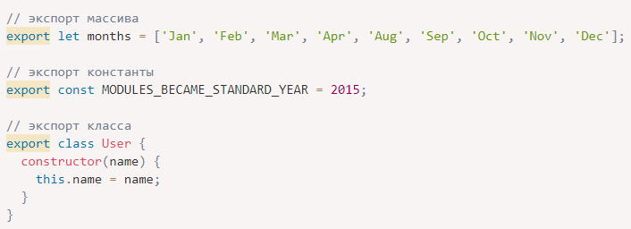
export и import
import {months, MODULES_BECAME_STANDART_YEAR, User} from './module1.js';

Slide 30
export именованный
function sayHi(user) {
alert(`Hello, ${user}!`);
}
function sayBye(user) {
alert(`Bye, ${user}!`);
}
export {sayHi as hi};
export {sayBye};

Slide 31
export default
Только один на модуль, именованных может быть сколько угодно
export default class ClassName {
constructor(name) {
this.name = name;
}
}

Slide 32
import именованный и default
import {sayHi} from './say.js';
sayHi('John');
import {sayHi as hi, sayBye as bye} from './say.js';
hi('John');
import * as say from './say.js';
say.sayHi('John');
import User from './user.js';
new User('John');

Slide 33
Отличие модулей от просто кода
своя область видимости переменных
один скрипт – один модуль
всегда в strict mode
код в модуле выполняется только один раз при импорте
в модуле «this» не определён
модули, даже если загрузились быстро, ожидают полной загрузки HTML документа, и только затем выполняются

Slide 34
jQuery
https://jquery.com
Легкая JS-библиотека, заметно упрощающая взаимодействие JS с DOM, CSS, событиями
$(".test").hide()

Slide 35
Встраивание на страницу
<script src="jquery-3.6.0.min.js"></script>
Или из CDN:
<script src="https://ajax.googleapis.com/ajax/libs/jquery/3.6.0/jquery.min.js"></script>
$(document).ready(function(){ … });
$(function(){ … });

Slide 36
Селекторы в jQuery
$(selector).action()
Селекторы – как в CSS
$(this).hide() – спрятать этот элемент
$("p").hide() – спрятать все <p>
$(".test").hide() – спрятать всё класса "test"
$("#test").hide() – спрятать элемент с id="test"

Slide 37
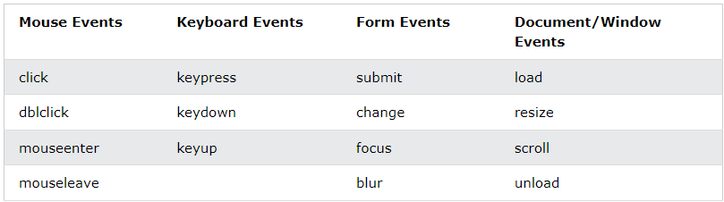
События в jQuery
$("button").click(function(){ $("#test").hide(); });
$("p").on("click", function(){ $(this).hide(); });

Slide 38
Множественная подписка
$("p").on({ mouseenter: function(){ $(this).css("background-color", "lightgray"); }, mouseleave: function(){ $(this).css("background-color", "lightblue"); }, click: function(){ $(this).css("background-color", "yellow"); } });

Slide 39
Эффекты на jQuery
$(selector).effect(speed, callback);
$(selector).stop(stopAll, goToEnd);
show() hide() toggle()
fadeIn() fadeOut() fadeToggle() fadeTo(speed,opacity,callback)
slideDown() slideUp() slideToggle()
$(selector).animate({params},speed,callback);
$("div").animate({left: '250px', opacity: '0.5', height: '+=150px'});

Slide 40
Цепочки, chaining на jQuery
$("#p1")
.css("color", "red")
.slideUp(2000)
.slideDown(2000);

Slide 41
Контент и атрибуты на jQuery
text() – взять или установить для текстовых элементов
html() – еще и с разметкой
val() – для полей форм
attr(name, value) – атрибуты
Вместо значений можно функции:
$("#test1").text(function(i, origText){ return "Old text: " + origText + " New text: Hello world! (index: " + i + ")"; });

Slide 42
Добавление элементов на jQuery
$("p").append("Some appended text.");
$("p").prepend("Some prepended text.");
$("img").after("Some text after");
$("img").before("Some text before");

Slide 43
Удаление на jQuery
$("#div1").remove();
$("#div1").empty();
$("p").remove(".test, .demo");

Slide 44
Работа с CSS в jQuery
$("h1, h2, p").addClass("blue");
removeClass() toggleClass()
$("p").css("background-color");
$("p").css("background-color", "yellow");
$("p").css({"background-color": "yellow", "font-size": "200%"});

Slide 45
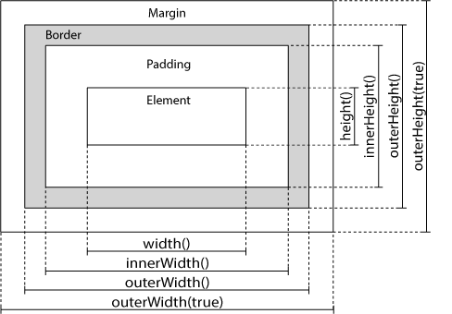
Измерения в jQuery
width()
height()
innerWidth()
innerHeight()
outerWidth()
outerHeight()

Slide 46
Связи по иерархии
$("span").parent();
$("span").parents("ul");
$("span").parentsUntil("div");
$("div").children("p.first");
$("div").find("span");
$("h2").siblings("p");
$("h2").next();
$("div").first();

Slide 47
Справочники
https://www.w3schools.com/
http://htmlbook.ru/

